Slide 1
Gigabyte B550 GAMING X alaplap

Slide 2
Gigabyte B550 GAMING X alaplap
https://www.bestmarkt.hu/gigabyte-b550-gaming-x-alaplap-p618867
Tökéletes videojatekozashoz
Sört is csapol ha beprogramozza az ember
Ha magányos akkor még beszélget is magával

Slide 3
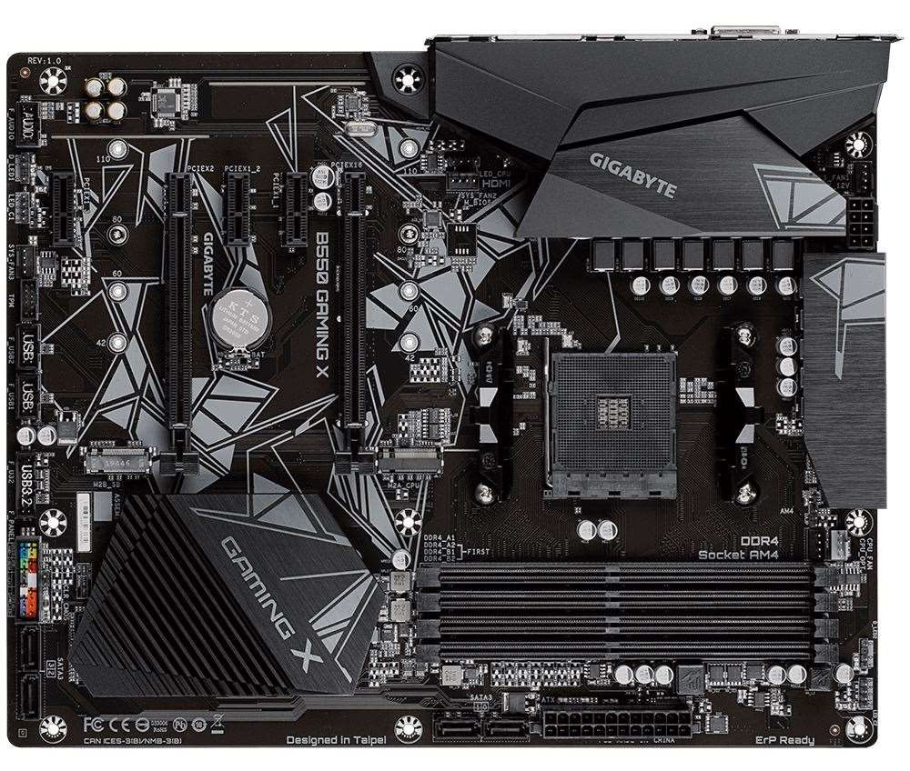
Gigabyte B550 GAMING X alaplap
Processzor foglalat Socket AM4
Memória foglalat száma 4 db

Slide 4
Gigabyte B550 GAMING X alaplap
Bővítőhelyek PCIe 4.0 x16 2 db
Bővítőhelyek PCIe 3.0 x1 3 db
USB 3.2 Gen 2 (USB 3.1 Gen2) 1 db
USB 3.2 Gen 1 (USB 3.1 Gen1) 3 db

